Slide 1
VCF Value Pack
VCF Operations v1.2
Dongyun Heo
CXS / VMware by Broadcom

Slide 2



VCF Value Pack
본 문서의 대시보드는 VCF Value Pack – Basic 을 제공하며, 별도의 Workshop 및 작업이 필요한 대시보드는 Add-on Pack 에서 별도의 서비스를 통해 지원합니다.
Basic
Add-on Pack
1
2
3
클라우드 운영자 대시보드
다양한 고객들의 운영 경험이 녹아든 클라우드 운영 환경에 최적화된 대시보드
맞춤형 운영자 대시보드
Workshop 을 통해 고객 환경 및 요구사항에 맞춘 운영 대시보드
추가 메트릭 대시보드
Rest API 를 활용하여 기본적으로 제공하지 않는 메트릭을 추가 수집한 대시보드

Slide 3
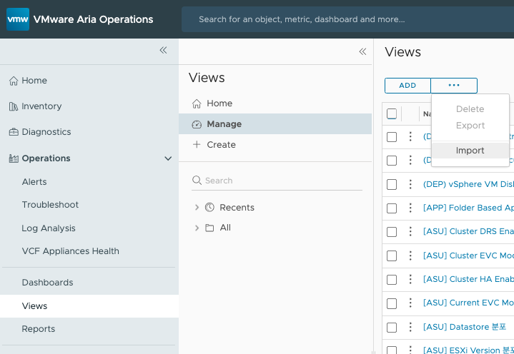
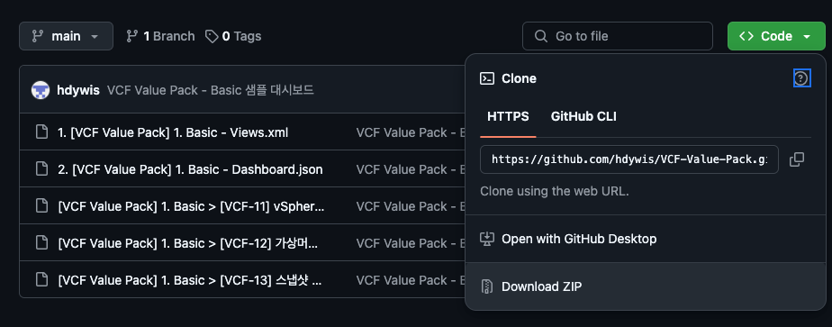
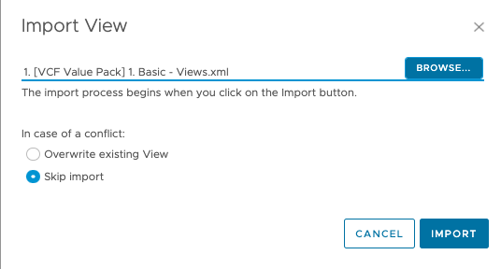
How to Import VCF Value Pack Basic
Github 에서 Views 와 Dashboard 파일을 다운 받아서 순서대로 IMPORT 수행
https://github.com/hdywis/VCF-Value-Pack
1. Operations > Views > Manage > Import > BROWSE > 1. [VCF Value Pack] Basic 1. - Views.xml 선택 > IMPORT
2. Operations > Dashboards > Manage > Import > BROWSE > 2. [VCF Value Pack] Basic 1. - Dashboard.json 선택 > IMPORT
일정 시간 경과 후 (모래시계 모양이 사라지면) 대시보드 Import 작업이 완료됩니다.

Slide 4
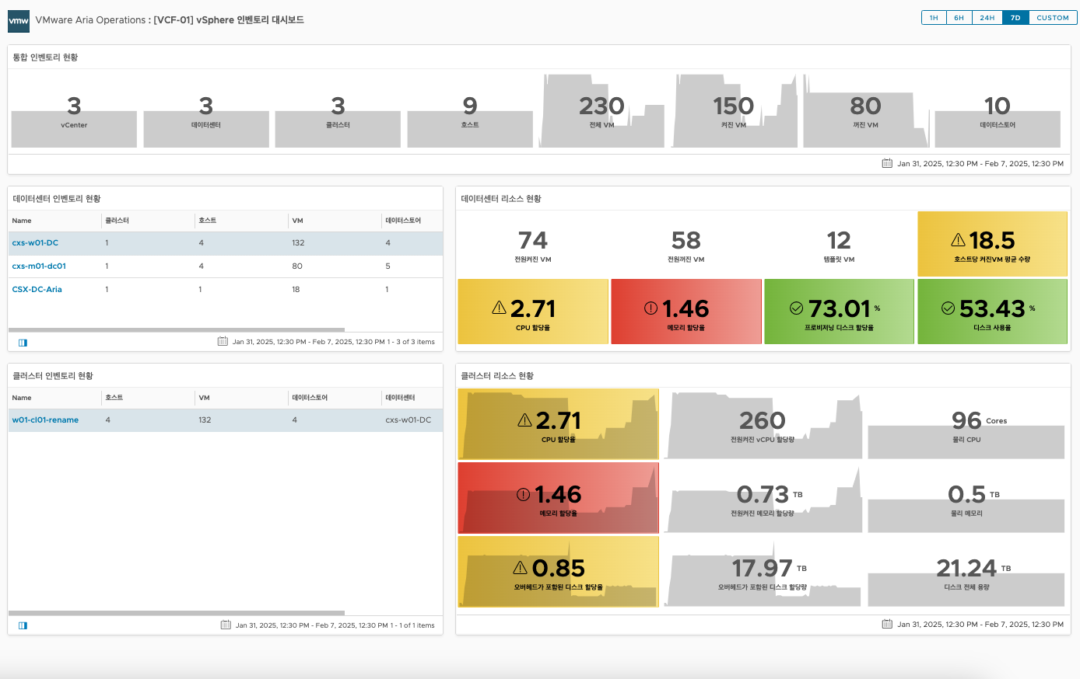
vSphere 인벤토리 대시보드
VCF 기반의 Private Cloud 인프라 인벤토리 현황 정보를 한 눈에 살펴볼 수 있는 통합 대시보드입니다.
VCF Value Pack – Basic
[VCF Value Pack] 1. Basic > [VCF-11] vSphere 인벤토리 대시보드
통합 인벤토리 현황에서는 등록된 vCenter의 전체 상태를 확인할 수 있습니다.
데이터센터 인벤토리 현황과 클러스터 인벤토리 현황에서는 각각 해당 영역의 인벤토리 정보를 제공합니다.
또한, 데이터센터 리소스 현황과 클러스터 리소스 현황에서는 좌측 목록을 통해 CPU, 메모리, 데이터스토어의 할당 상태 등을 상세히 확인할 수 있습니다.

Slide 5
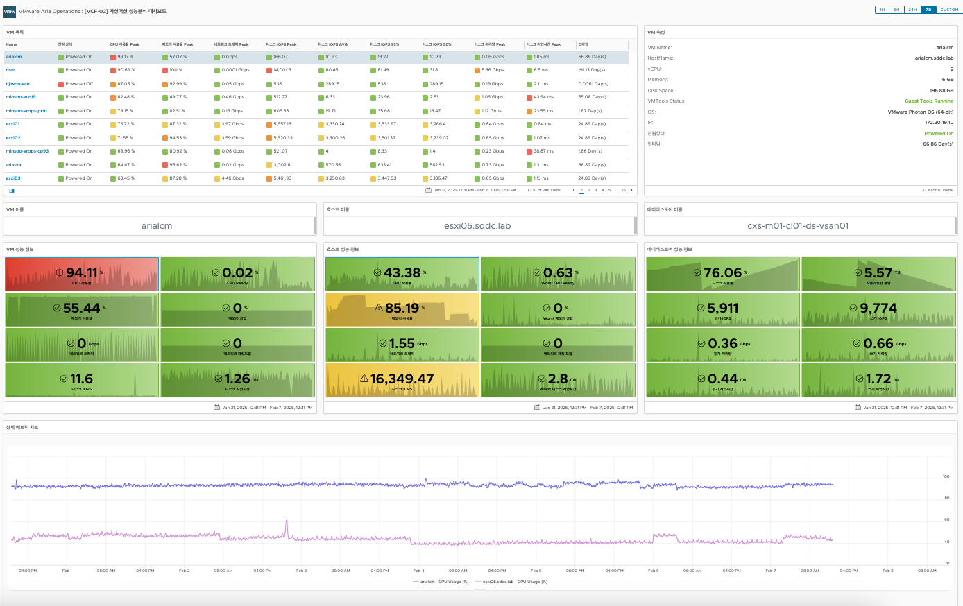
가상머신 성능분석 대시보드
가상 머신 성능에 영향을 끼치는 호스트, 데이터스토어 성능 지표를 하나의 화면에서 확인하고 분석하는 대시보드입니다.
VCF Value Pack – Basic
[VCF Value Pack] 1. Basic > [VCF-12] 가상머신 성능분석 대시보드
VM 목록에서는 대시보드 기간 동안의 Peak 사용량 등을 목록 형태로 제공합니다. 각 열을 클릭하면 해당 값 기준으로 정렬할 수 있습니다.
VM을 클릭하면 해당 VM 속성, VM 이름, 그리고 해당 VM이 위치한 호스트 이름과 데이터스토어 이름을 확인할 수 있습니다.
또한, VM 성능 정보, 호스트 성능 정보, 데이터스토어 성능 정보에서는 각 항목의 사용량과 경합 정보를 간략히 확인할 수 있으며, 더블 클릭 시 팝업이 나타나고, 한 번 클릭하면 상세 메트릭 차트에서 데이터를 비교하며 확인할 수 있습니다.

Slide 6
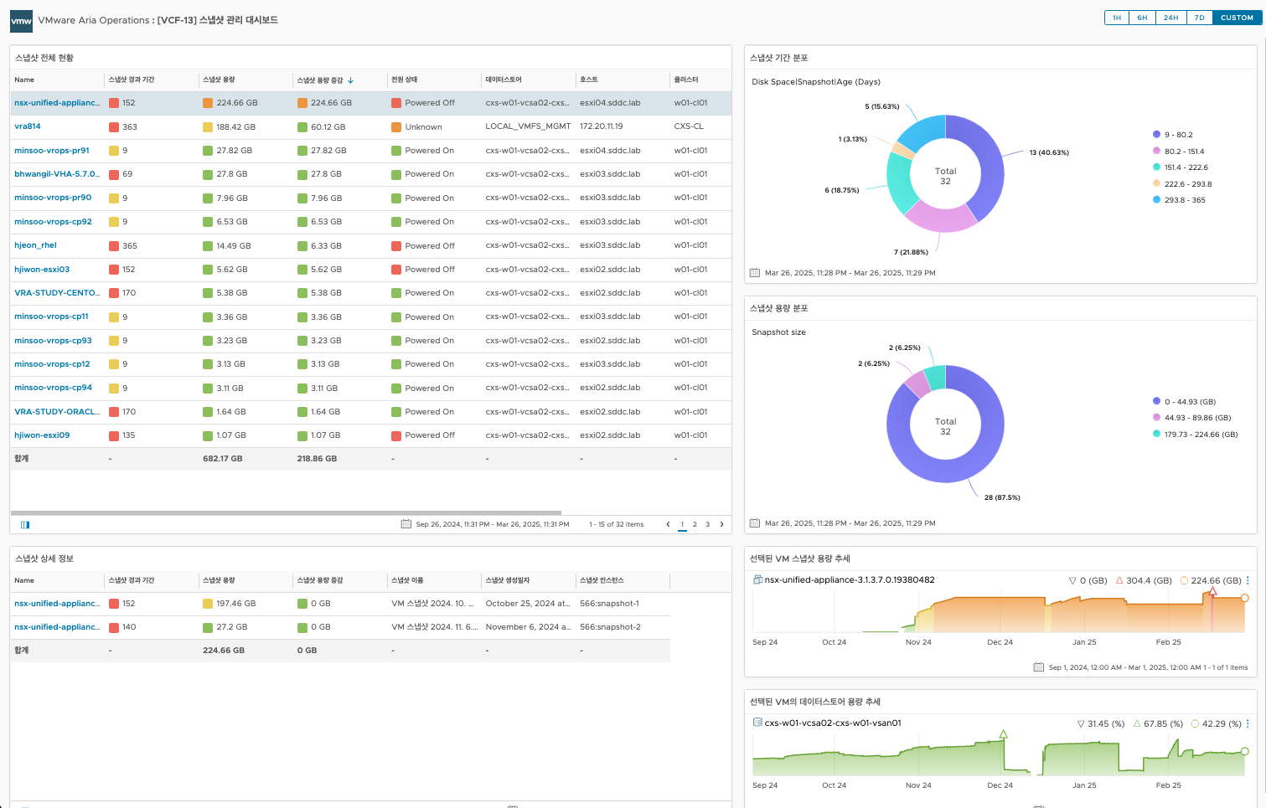
스냅샷 관리 대시보드
가상머신 스냅샷 목록, 용량 분포, 데이터스토어 용량 추세를 한눈에 확인하고 선제적 장애 예방을 할 수 있는 대시보드입니다.
VCF Value Pack – Basic
[VCF Value Pack] 1. Basic > [VCF-13] 스냅샷 관리 대시보드
스냅샷 용량별 VM 분포에서는 최소 및 최대 용량을 기준으로 5개의 그룹으로 분포를 확인하여 전반적인 현황을 파악할 수 있습니다.
스냅샷 전체 현황에서는 스냅샷의 경과 기간 순으로 용량 정보를 목록 형태로 제공합니다.
목록에서 항목을 클릭하면 해당 스냅샷 상세 정보와 연동되며, 이를 통해 해당 VM이 위치한 데이터스토어 용량 추세를 확인하여 용량 현황을 파악할 수 있습니다.

Slide 7
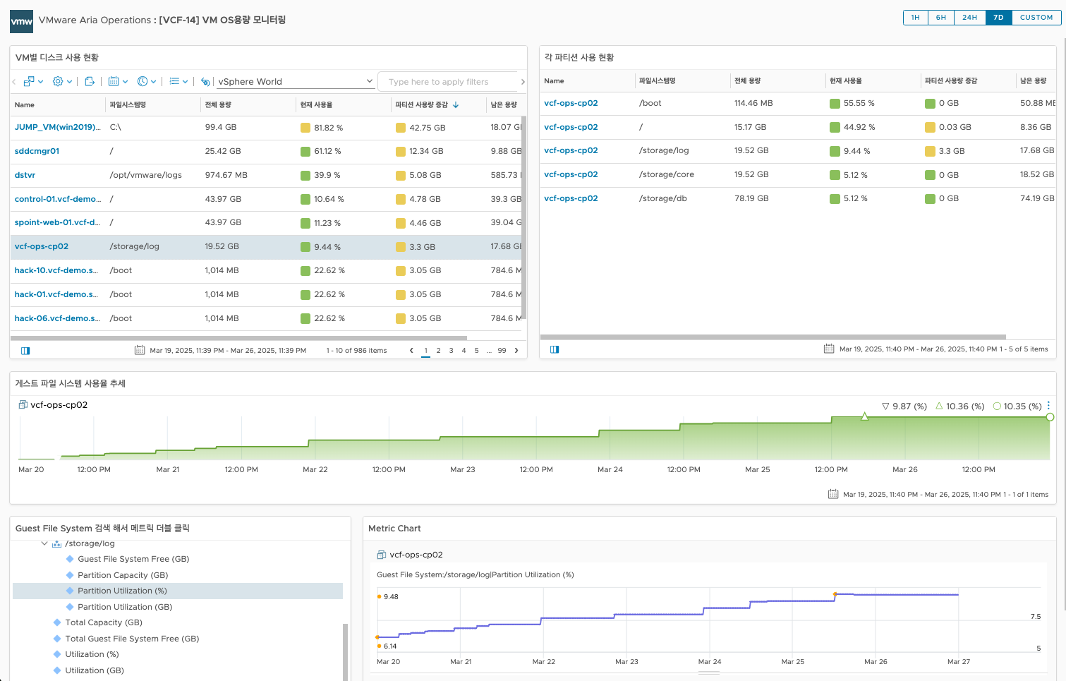
VM OS 용량 관리 대시보드
가상머신의 OS 용량을 파티션별로 사용율 및 용량 증감을 파악하는 대시보드입니다. 해당 정보는 VMware Tools 를 통해서 수집됩니다.
VCF Value Pack – Basic
[VCF Value Pack] 1. Basic > [VCF-14] VM OS 용량 관리 대시보드
VM별 디스크 사용 현황에서는 파티션별 사용율 및 용량 증감을 파악하며 해당 파티션을 클릭하면 각 파티션 사용 현황 에서 해당 VM 의 전체 파티션 용량을 확인합니다.
게스트 파일 시스템 사용율 추세에서는 해당 VM 의 OS 용량 전체의 추세를 확인합니다.
각 파티션별 추세를 확인하기 위해서는 Guest File System 검색 해서 메트릭 더블 클릭에서 원하는 파티션의 메트릭을 Metric Chart 에서 분석합니다.

Slide 8
VCF Value Pack
본 문서의 대시보드는 VCF Value Pack – Basic 을 제공하며, 별도의 Workshop 및 작업이 필요한 대시보드는 Add-on Pack 에서 별도의 서비스를 통해 지원합니다.
Basic
Add-on Pack
1
2
3
클라우드 운영자 대시보드
다양한 고객들의 운영 경험이 녹아든 클라우드 운영 환경에 최적화된 대시보드
맞춤형 운영자 대시보드
Workshop 을 통해 고객 환경 및 요구사항에 맞춘 운영 대시보드
추가 메트릭 대시보드
Rest API 를 활용하여 기본적으로 제공하지 않는 메트릭을 추가 수집한 대시보드

Slide 9
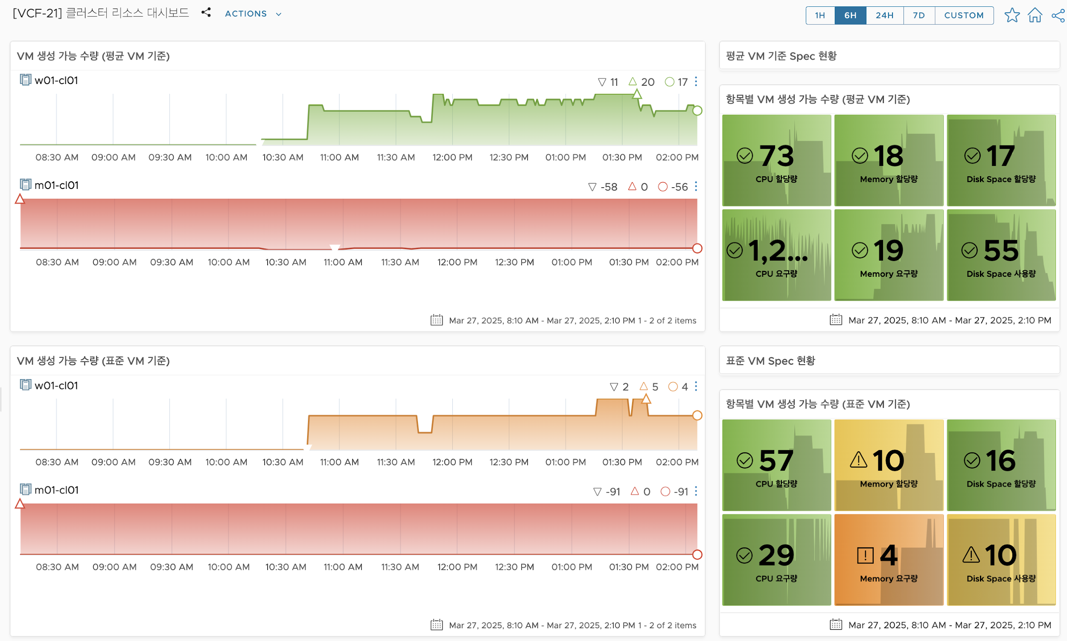
클러스터 리소스 대시보드
클러스터 내 호스트의 Failover 를 고려하여 워크로드 스코어를 통해 리소스 최적화, 리소스 증설 계획의 근거를 제공합니다. 기준 값은 운영 기준에 맞게 선정해야 합니다.
VCF Add-on Pack – Advanced
[VCF Value Pack] 2. Advanced > [VCF-21] 클러스터 리소스 대시보드
2
맞춤형 운영자 대시보드
Workshop 을 통해 고객 환경 및 요구사항에 맞춘 운영 대시보드

Slide 10
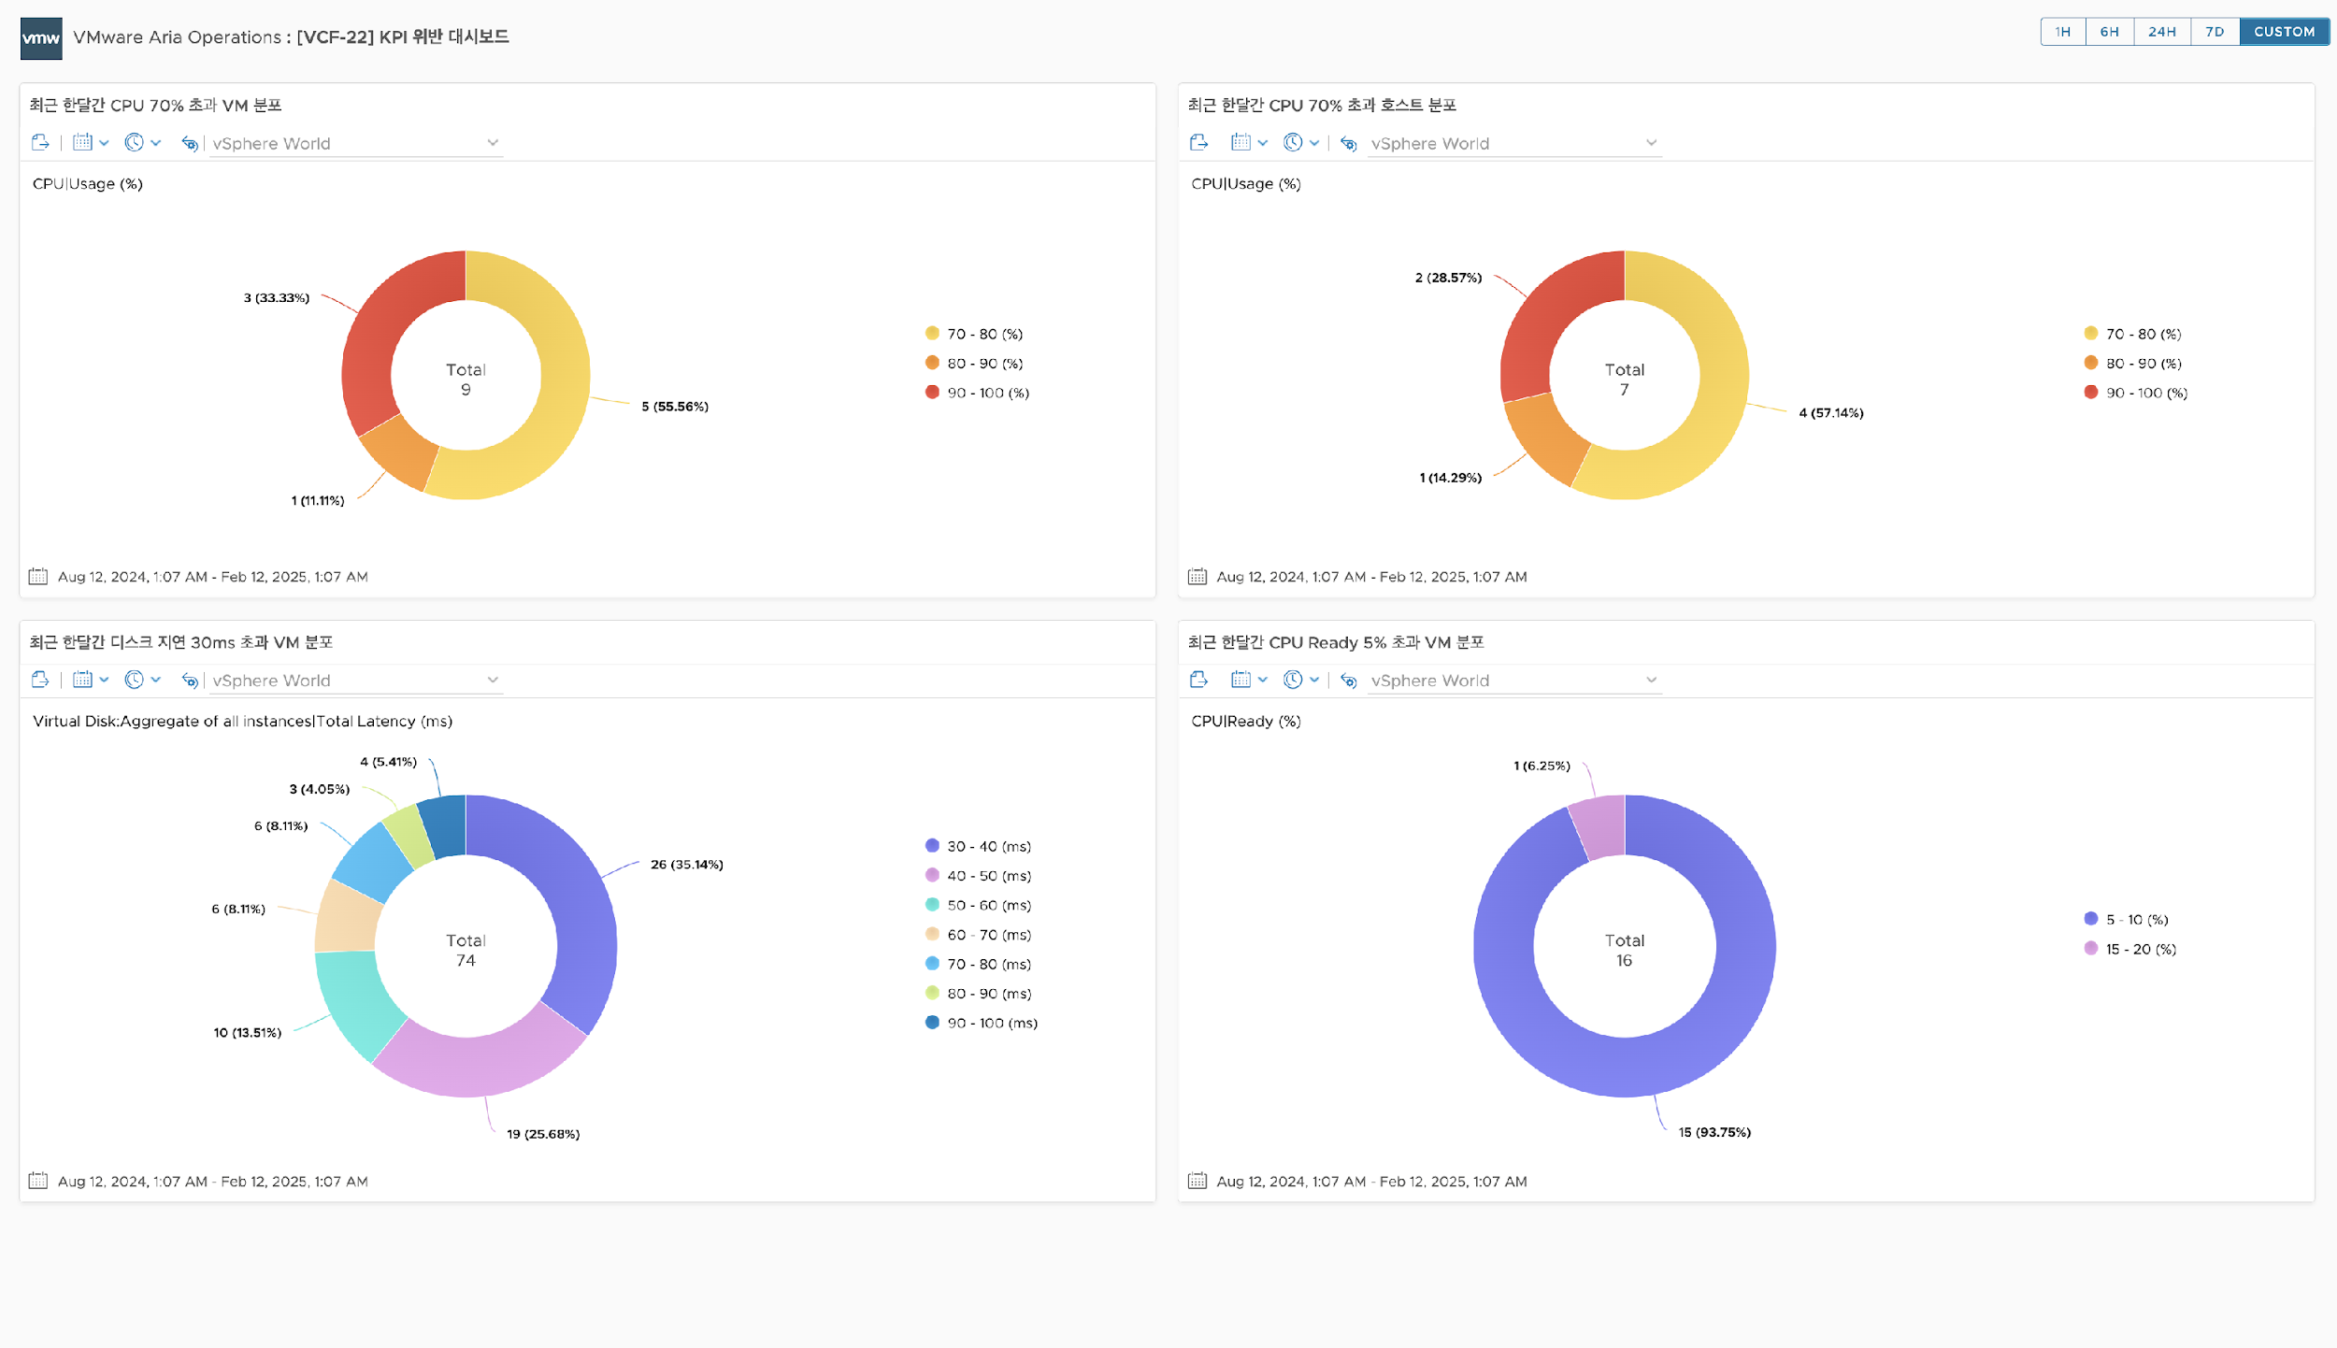
KPI 위반 대시보드
특정 기간 동안의 성능 기준 값을 초과하는 리소스를 확인합니다. 해당 항목은 운영 환경에 따라 기간, 성능 기준 값, 메트릭 항목을 정의합니다.
VCF Add-on Pack – Advanced
[VCF Value Pack] 2. Advanced > [VCF-22] KPI 위반 대시보드
2
맞춤형 운영자 대시보드
Workshop 을 통해 고객 환경 및 요구사항에 맞춘 운영 대시보드

Slide 11
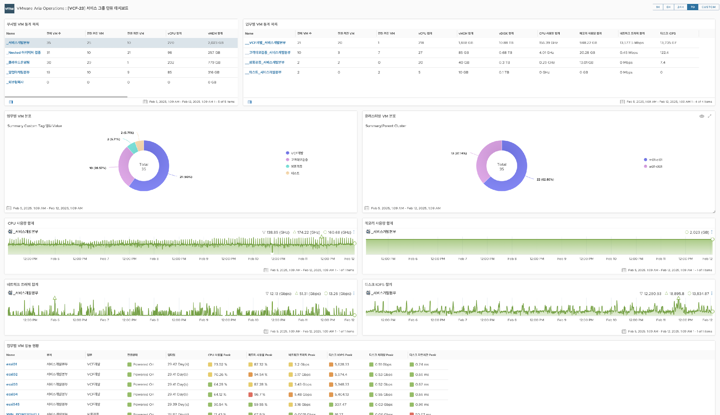
서비스 그룹 단위 대시보드
고객의 서비스 관점에서 VM 통계 정보 및 분포, 사용량을 시각화 해주는 대시보드입니다. 필요한 데이터를 서비스 요구사항에 따라 변경되며, Tag 를 업데이트하는 작업이 요구됩니다.
VCF Add-on Pack – Advanced
[VCF Value Pack] 2. Advanced > [VCF-23] 서비스 그룹 단위 대시보드
2
맞춤형 운영자 대시보드
Workshop 을 통해 고객 환경 및 요구사항에 맞춘 운영 대시보드

Slide 12
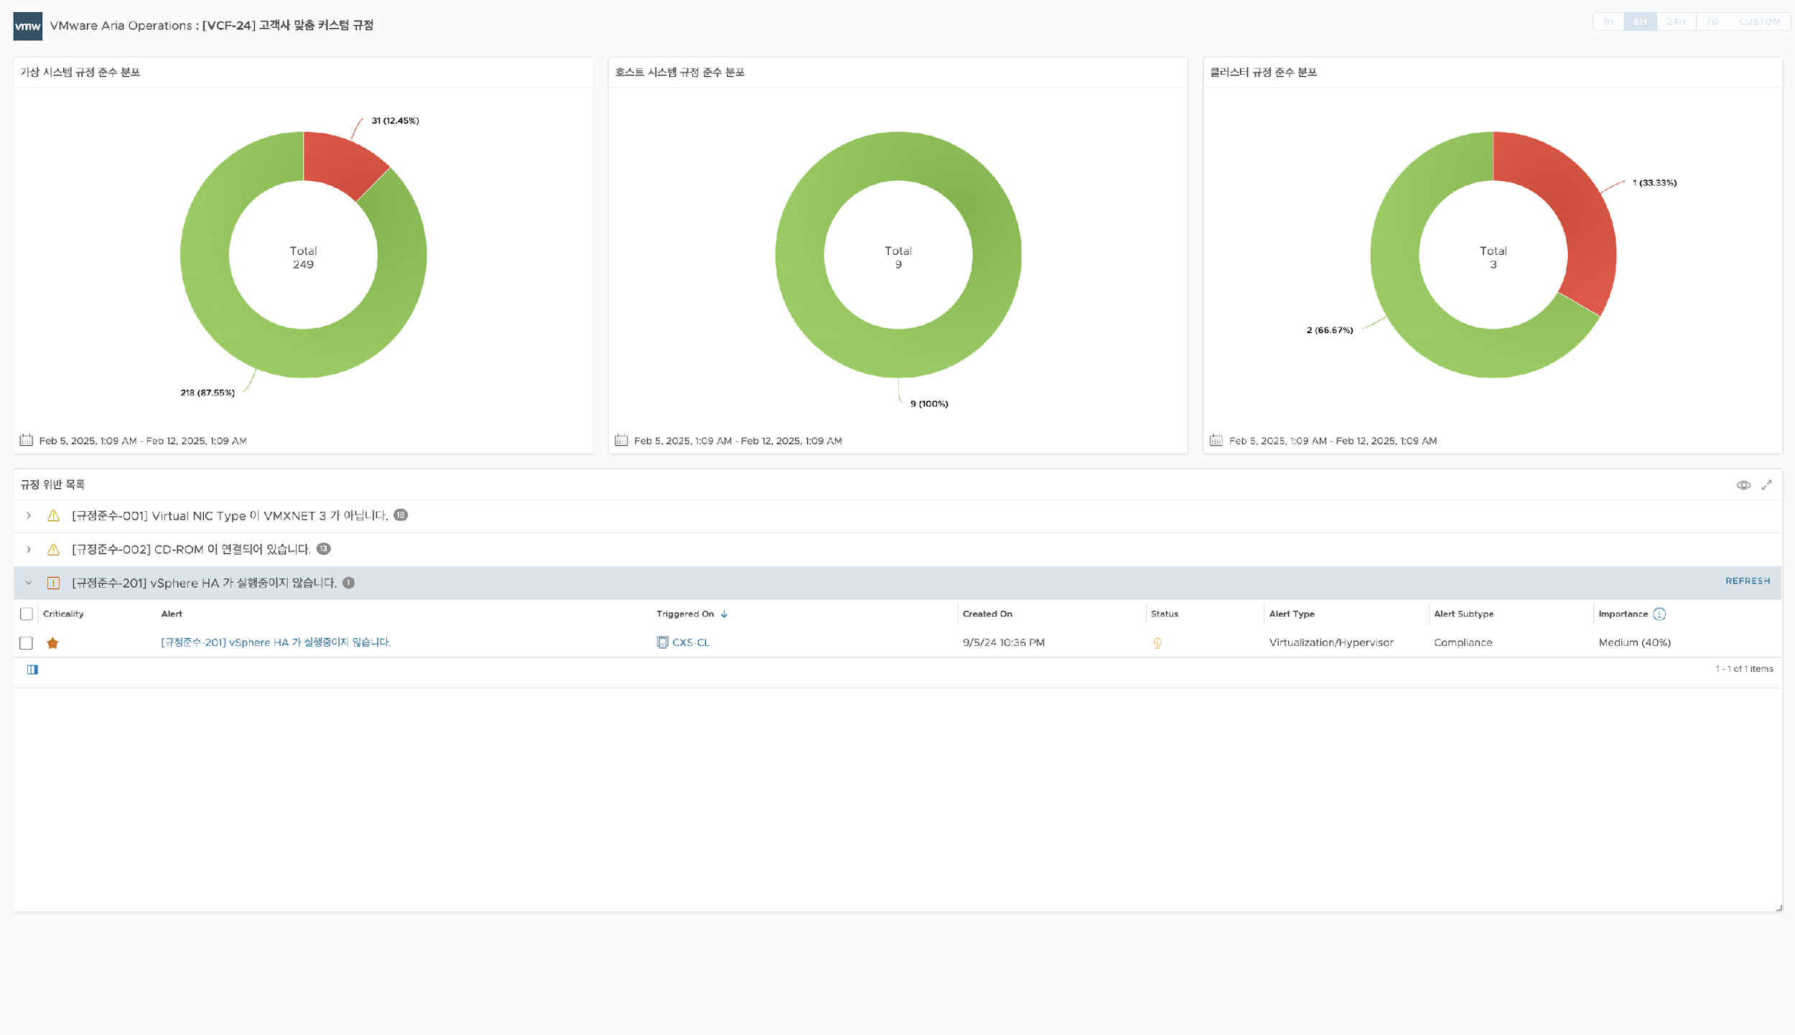
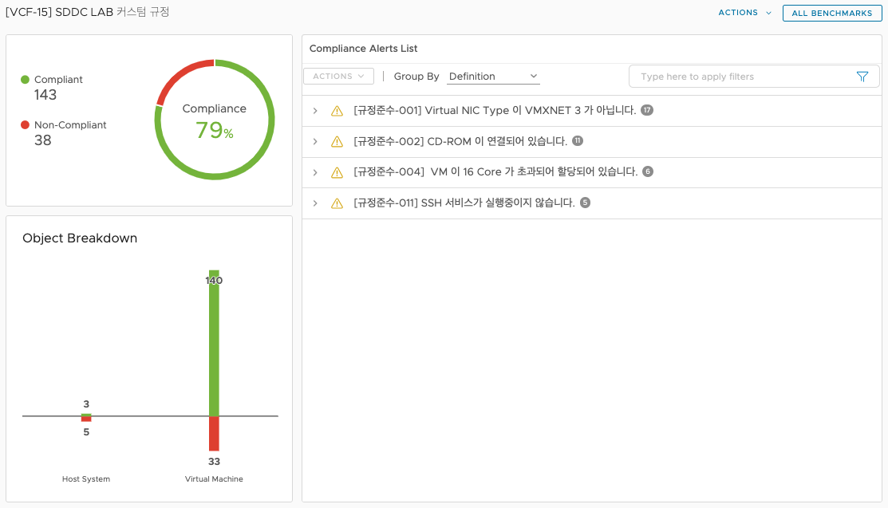
SDDC 맞춤 커스텀 규정
Global 에서 정의되는 Compliance 항목과 다르게 Custom Compliance 를 통해 내부적으로 정의한 표준 규정만 선별하여 관리합니다.
VCF Add-on Pack – Advanced
[VCF Value Pack] 2. Advanced > [VCF-24] 고객사 맞춤 커스텀 규정
2
맞춤형 운영자 대시보드
Workshop 을 통해 고객 환경 및 요구사항에 맞춘 운영 대시보드

Slide 13
VCF Value Pack
본 문서의 대시보드는 VCF Value Pack – Basic 을 제공하며, 별도의 Workshop 및 작업이 필요한 대시보드는 Add-on Pack 에서 별도의 서비스를 통해 지원합니다.
Basic
Add-on Pack
1
2
3
클라우드 운영자 대시보드
다양한 고객들의 운영 경험이 녹아든 클라우드 운영 환경에 최적화된 대시보드
맞춤형 운영자 대시보드
Workshop 을 통해 고객 환경 및 요구사항에 맞춘 운영 대시보드
추가 메트릭 대시보드
Rest API 를 활용하여 기본적으로 제공하지 않는 메트릭을 추가 수집한 대시보드

Slide 14
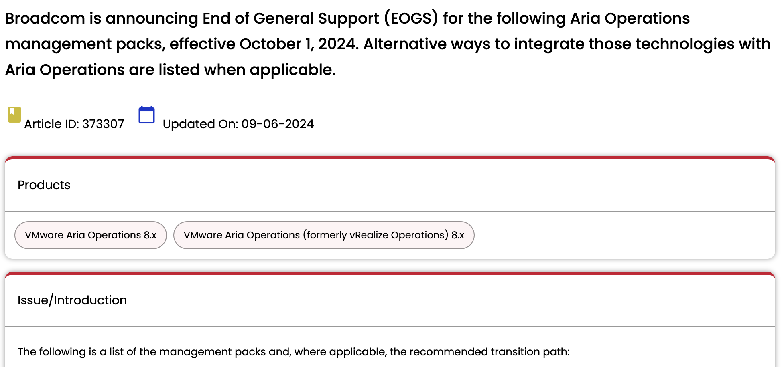
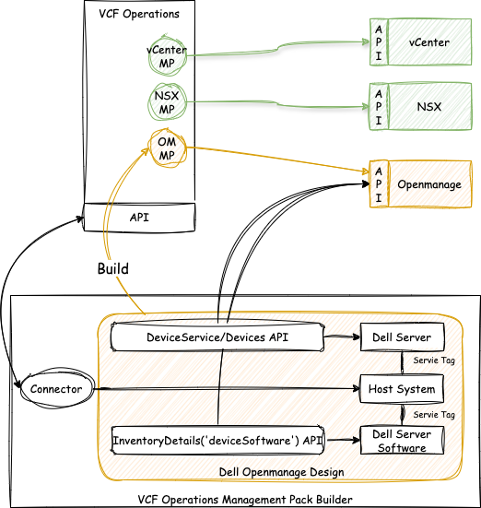
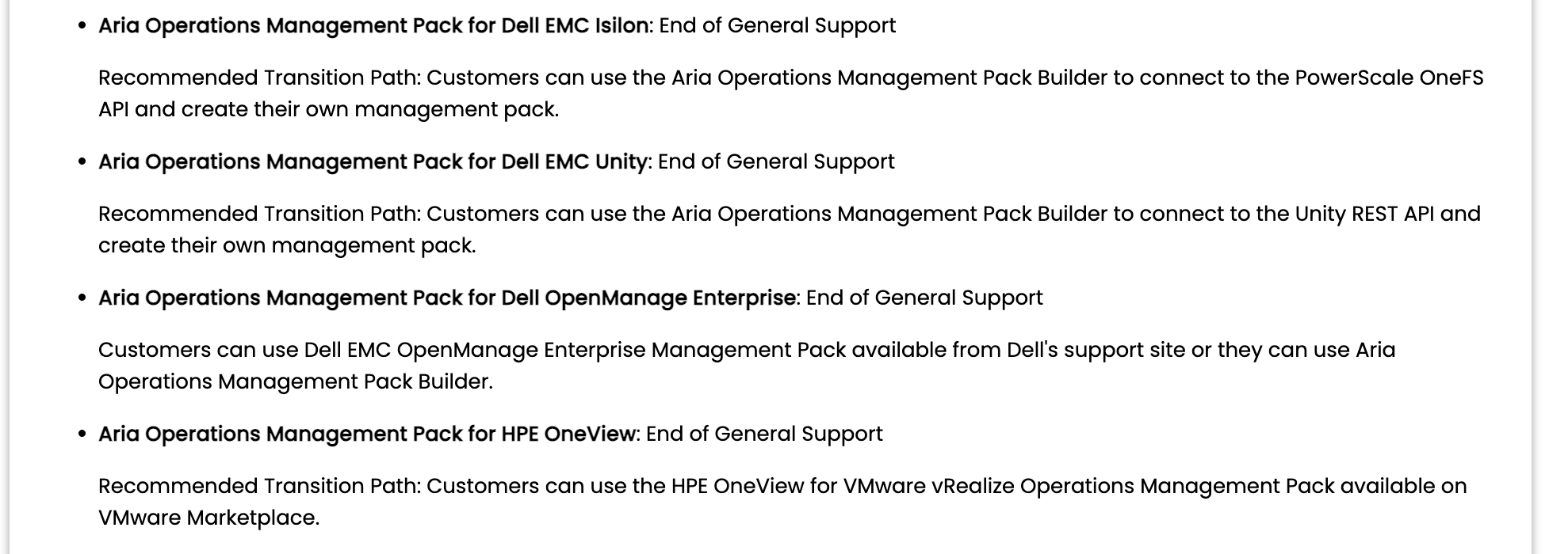
Management Pack Builder
]

Slide 15
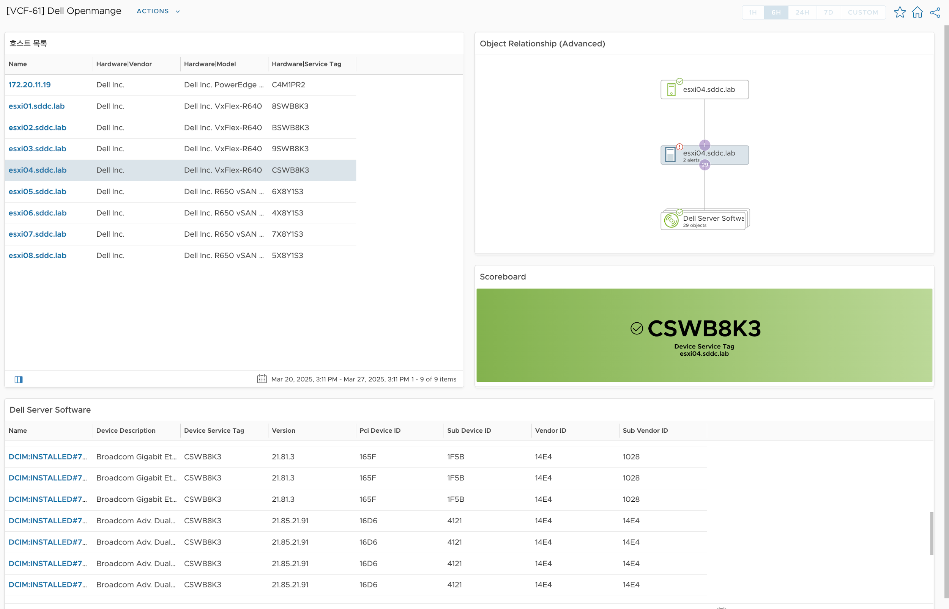
Dell OpenManage
Service Tag 를 이용해서 ESXi 호스트 기준으로 상위로는 물리서버 정보, 하위로는 물리서버의 각 파트별 Software 정보를 제공합니다.
VCF Add-on Pack – NSX
[VCF Value Pack] 6. Hardware > [VCF-61] Dell OpenManage
3
추가 메트릭 대시보드
Rest API 를 활용하여 기본적으로 제공하지 않는 메트릭을 추가 수집한 대시보드

Slide 16
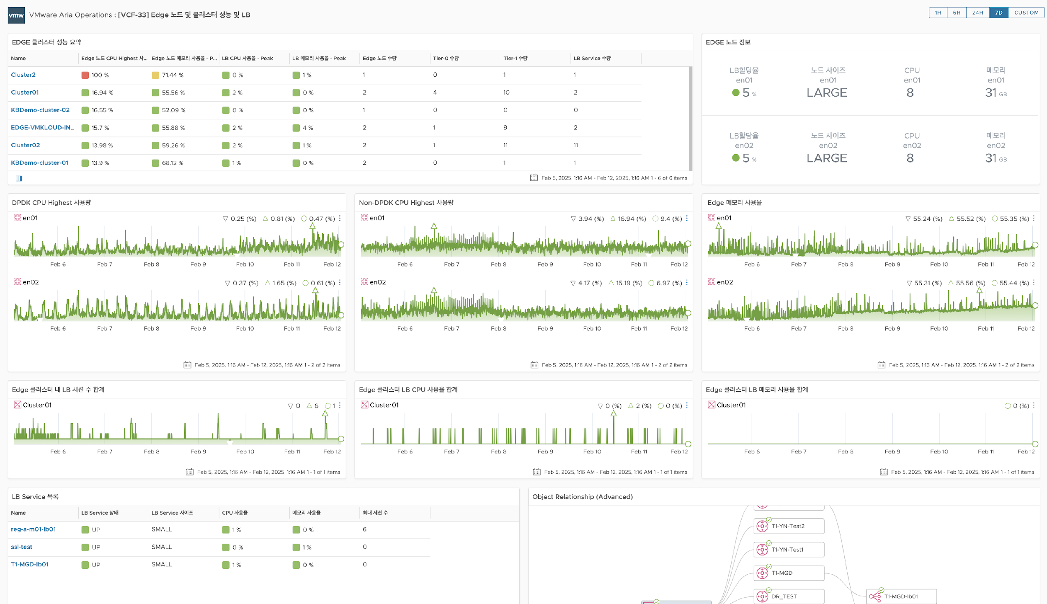
Edge 클러스터 및 노드 성능 대시보드
Edge 클러스터 기준으로 CPU, 메모리 사용율을 확인하고, 각 Edge 노드별 성능 트렌트를 확인 합니다. LB 가 있다면 LB 에서 리소스 사용율을 추가로 제공합니다.
VCF Add-on Pack – NSX
[VCF Value Pack] 3. NSX > [VCF-33] Edge 클러스터 및 노드 성능 대시보드
3
추가 메트릭 대시보드
Rest API 를 활용하여 기본적으로 제공하지 않는 메트릭을 추가 수집한 대시보드

Slide 17
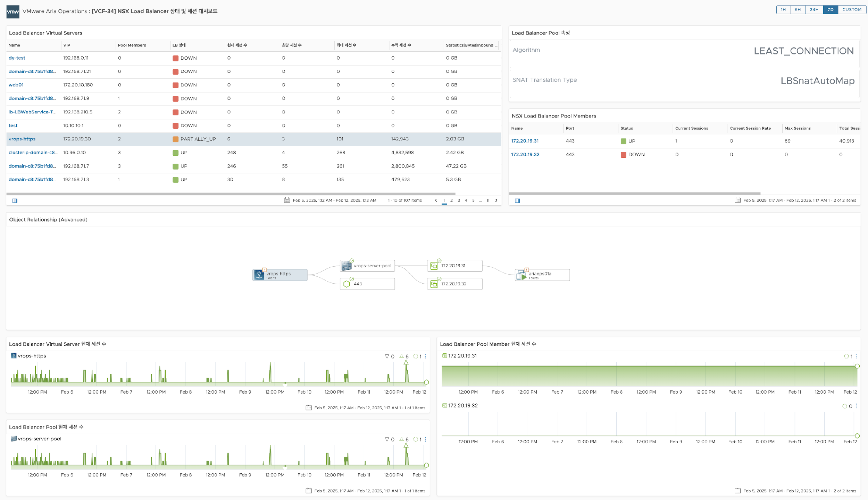
NSX Load Balancer 상태 및 세션 대시보드
LB Virtual Server 기준으로 상태 및 세션에 대해서 목록을 제공하고, 이와 관련된 LB Pool Member 의 상태 여부 및 연관 관계를 제공하는 대시보드입니다.
VCF Add-on Pack – NSX
[VCF Value Pack] 3. NSX > [VCF-34] NSX Load Balancer 상태 및 세션 대시보드
3
추가 메트릭 대시보드
Rest API 를 활용하여 기본적으로 제공하지 않는 메트릭을 추가 수집한 대시보드

